Slide 1
程式語言第九章習題
CE2004－程式語言

Slide 2
上機測驗
一共四題

Slide 3
注意 :
請先至lms下載 test1_template.txt 以利作答第一題.
作答時可將test1_template.txt 的內容複製到您的.m檔中，然後修改其中的程式作答

Slide 4
9-1 (30分)
test1_template.txt 的程式碼無法順利將文字寫入 test_f1.txt 檔案中，請用fprintf 輸出問題的原因(已經幫你打好了, 不用理會)，將預設的檔案讀寫的權限值存入 default_permission_test1_f1_txt 變數中，令它一同被 fprintf 輸出。(佔其中15分)
並修改程式碼更動檔案讀寫權限的預設值，使其可以正常的將字串寫入至檔案中。
(佔另外15分)
請將檔案寫成 script 存成 test1.m 檔

Slide 5
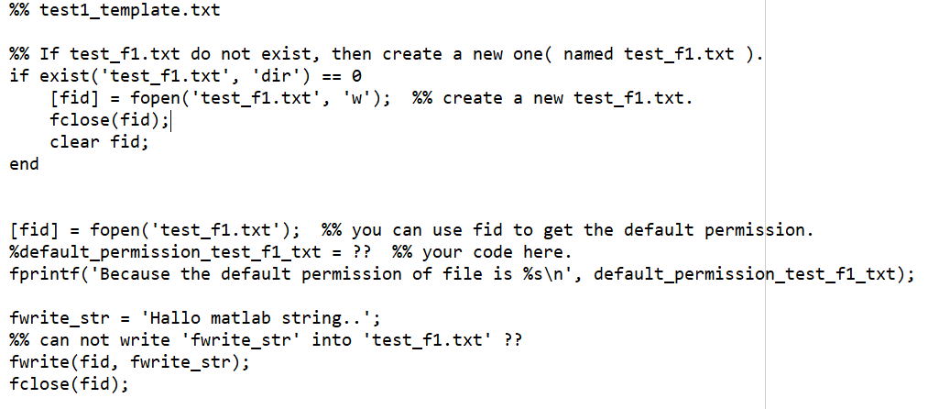
test1_template.txt程式碼, 請修改程式碼後作答

Slide 6
9-1 Hint :
第一小題要求中，其實問題的原因已經寫在上一頁的fprintf中了，也就是預設的讀寫權限並不提供讓使用者輸入字串到檔案中。而如何取得預設權限的設定值再存入變數成為整題的關鍵.
怎麼取得請參閱fopen(.) 函數, 並搭配已取得的 fid 變數
第二小題如何作答，相信繼上一題的解說已呼之欲出，要改變讀寫檔案的預設權限，在開啟檔案時就應該針對相關權限做設定了。
一樣請參閱fopen(.) 函數, 嘗試如何改變 rwx 權限來達到目的

Slide 7
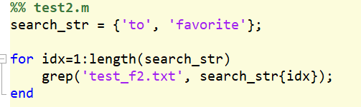
9-2 (20分)
linux的grep指令初步提供搜尋字串的方便功能；請寫一script從輸入資料(請至lms下載test_f2.txt)中找出給定(已給定搜尋‘to’, ‘favorite’)的搜尋字串。該script列印出具有該字串的整行內容，並該行的對應行數(行數從1起算)。(假設在讀取檔案之前，並不知道檔案中有多少行)
將此題寫成一個M-file並命名為test２.m
請照左側程式碼打到 test2.m 的 script內

Slide 8
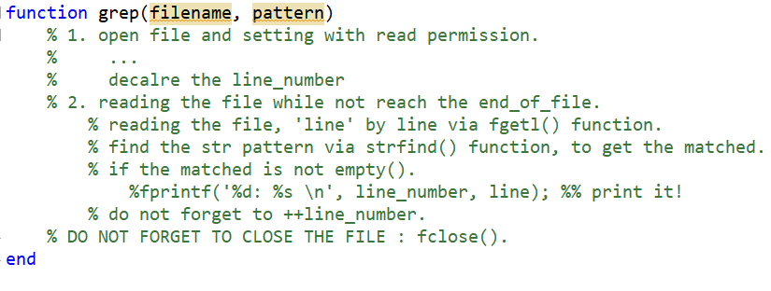
Hint : 找到字串的演算法如下
請照下側定義grep函數，並按照下側提示的步驟完成

Slide 9
9-3 (20分)
test_f3.txt檔案中放置學生的個資，但僅以一行一行列出難以比較，請寫一script 將資料讀取後，按照下列所打的 key_lst 的順序，轉換為一列一列的輸出至console中。
Hint : textscan(.)為格式化輸出, split(.)為字串切割，用來將以下key_str 轉換為 kye_lst方便格式化輸出 。
請將檔案存成test3.m

Slide 10
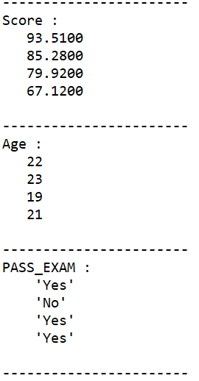
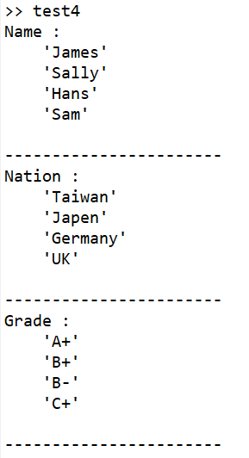
9-3(續) 輸出範例 : 輸出格式請按照下圖

Slide 11
9-4 (30分)
請編寫一個程式，可以從使用者定義的輸入資料檔案中，讀取任意數目的實數，並取其值最接近的整數，然後把這些整數輸出到使用者所自訂名稱的輸出檔案。
先確定輸入檔案是否存在，如果不存在，告訴使用者，並要求提供另一個輸入檔案名稱。如果輸出檔案已經存在，詢問使用者是否要覆蓋這個檔案；如果使用者不想覆蓋檔案，提示使用者輸入另一個不同的檔案名稱，幫其建立該新檔寫入。
使用 test_f4.txt（請從lms下載） 當作輸入資料。
將此題寫成一個M-file並命名為test4.m。

Slide 12
提醒
你的壓縮檔內應該包含：
文字文件：
test_f1.txt
test_f2.txt
test_f3.txt
test_f4.txt
程式碼：
test1.m
test2.m
test3.m
test4.m

Slide 13
上傳檔案
完成習題後，將所有M檔案壓縮成一個檔案
檔案命名為：學號_姓名.zip
(例:106502123_王小名.zip)
上傳至LMS裡「我的作業」的「0516_課堂作業」
請勿抄襲
作業請依照以上格式繳交，如有錯誤分數一律5折。

Slide 14
警告
疑似抄襲者，以後每周助教會請你到教室解釋你的程式碼。
抄襲者與被抄襲者，分數一律減半；因為抄襲事件還來找助教要分數者，0分。

